Slide 1
Применение современных образовательных технологий на логозанятиях
Синквейн
Семакина Галина Николаевна,
учитель-логопед высшей квалификационной категории
МБОУ «Средняя общеобразовательная школа №29
г.Йошкар-Олы»
2013

Slide 2
Синквейн -
стихотворная форма из пяти строк

Slide 3
Синквейн
появился в Америке в начале 20-го века
под влиянием популярной в то время японской поэзии.
Впоследствии по всему миру,
в том числе и в России,
его стали использовать
и в дидактических целях
в качестве довольно результативного
метода развития образной речи.

Slide 4
Синквейн
впервые был разработан
американской поэтессой
Аделаидой Крэпси,
вдохновившейся японскими слоговыми
миниатюрами танка и хайку.
Синквейны были включены в 1914 году
в ее посмертный сборник стихов.

Slide 5
Синквейн
                очень прост в построении,
                что делает его довольно эффективным
                методом развития для ребенка
                и способствует формированию аналитических способностей

Slide 6
Виды синквейнов
традиционный
составляется
по слоговому принципу
дидактический
составляется главным образом по смыслу

Slide 7
Правила составления дидактического синквейна
первая строка -
одно слово, обычно существительное,
отражающее главную идею;
вторая строка –
два слова, прилагательные;
третья строка –
три слова, глаголы,
описывающие действия в рамках темы;
четвертая строка –
фраза из нескольких слов,
показывающая отношение к теме;
пятая строка –
слова, связанные с первым, отражающие сущность темы ( это может быть одно слово)

Slide 8
Составление синквейнов с использованием наглядности

Slide 9
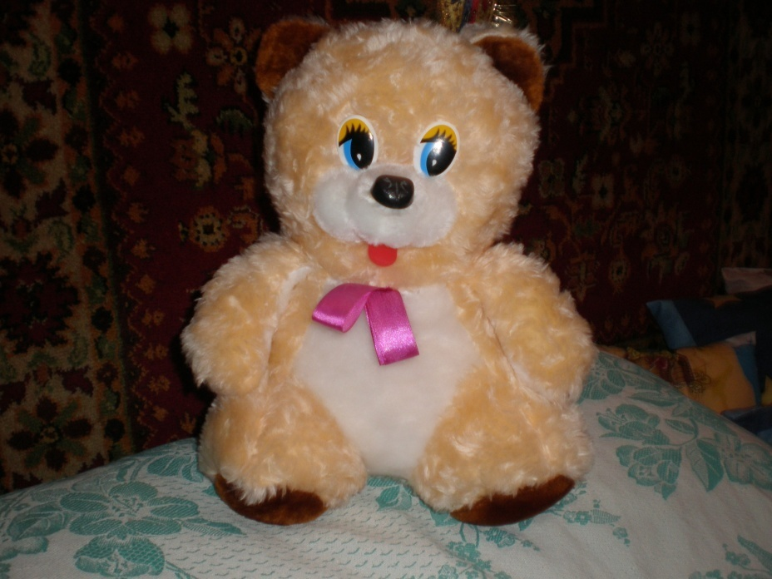
Мишка.
Плюшевый, мягкий.
Сидит, смотрит, радуется.
Мой мишка самый лучший.
Игрушка.

Slide 10
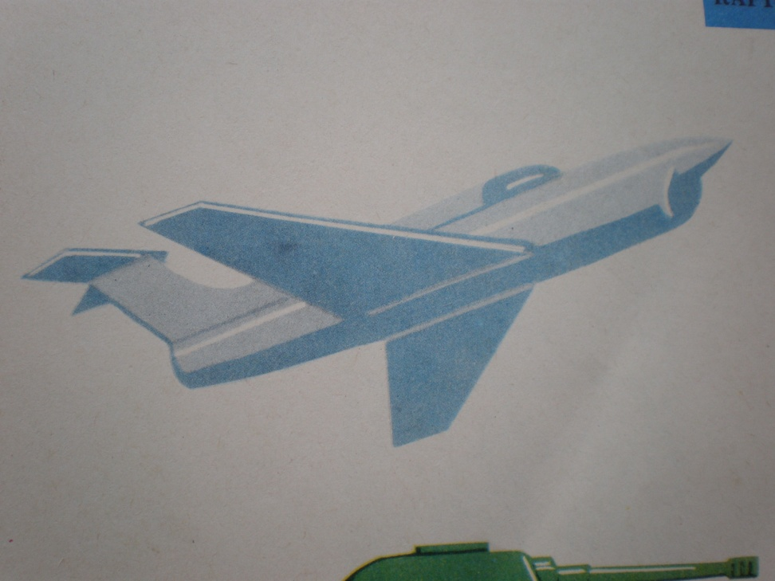
1.Самолет.
2. Быстрый, огромный.
3. Летит, сигналит, светится.
4.Я люблю летать.
5. Транспорт.

Slide 11
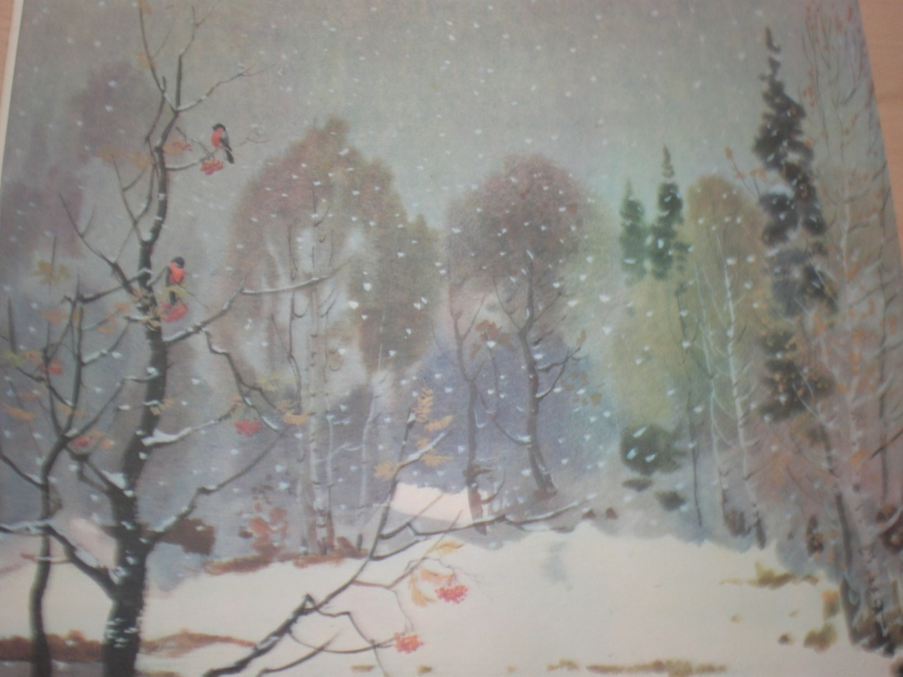
Снег.
Пушистый, холодный.
Падает, кружится, ложится.
Мне нравится снег.
Вода.

Slide 12
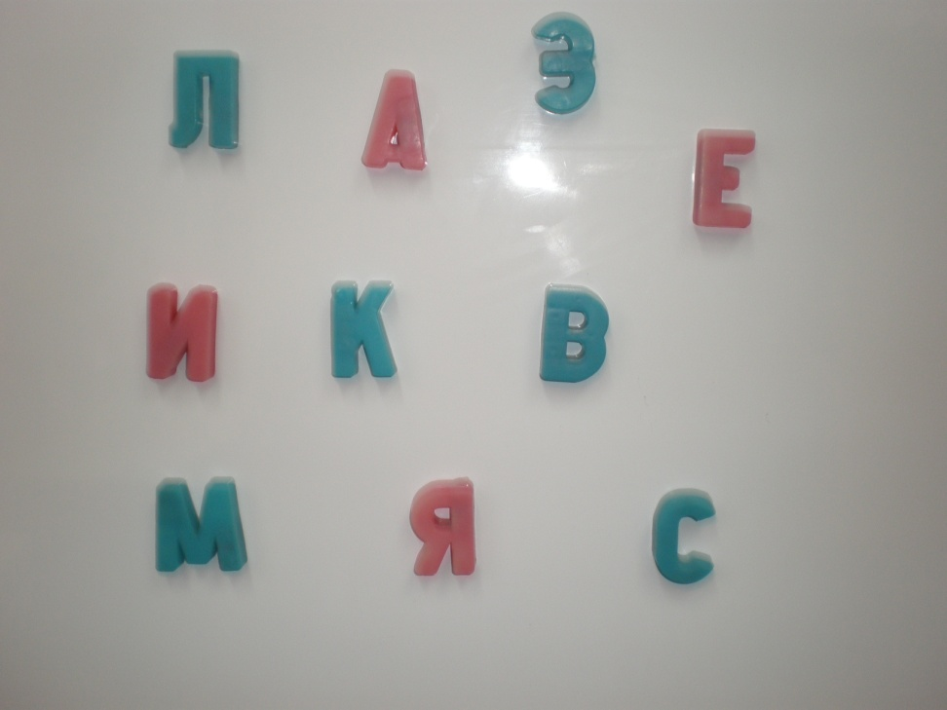
Буквы.
Гласные, согласные.
Видим, пишем, выделяем.
Слова складываются из букв.
Письмо.

Slide 13
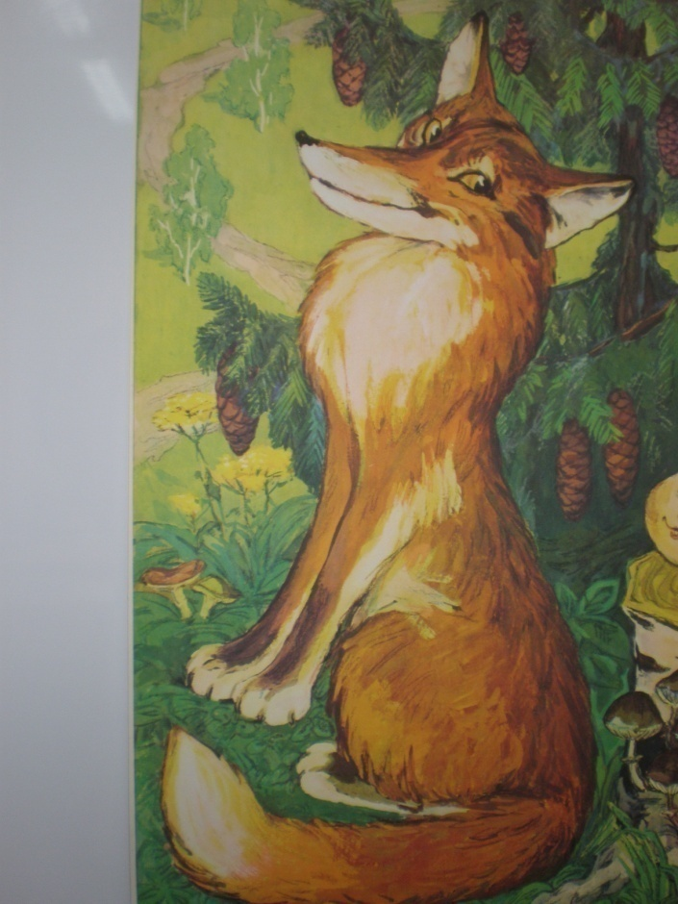
Лиса.
Рыжая, хитрая.
Бегает, прячется, крадется.
Я любуюсь лисой.
Дикое животное.

Slide 14
Составление рассказа по синквейну
В лесу живет рыжая и хитрая лиса. Она умелая охотница. Чтобы поймать мышку, ей приходится долго бегать по лесу. Почувствовав грызуна, лисица осторожно крадется и стремительно нападает. Дикие животные давно приспособились к такой жизни.

Slide 15
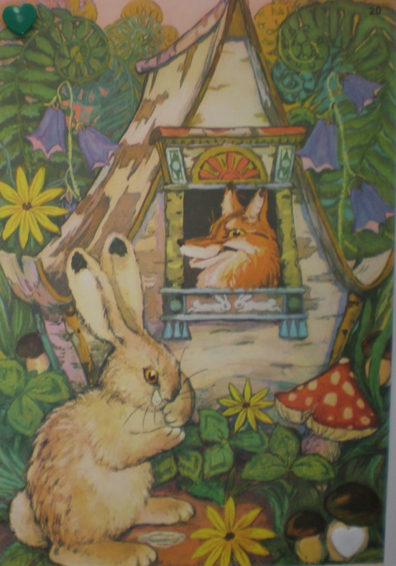
Составление синквейна по сказке «Заюшкина избушка»
Лиса.
Хитрая, лживая.
Захватывает, выгоняет, пугается.
Друзья приходят на выручку зайцу.
Наказана.

Slide 16
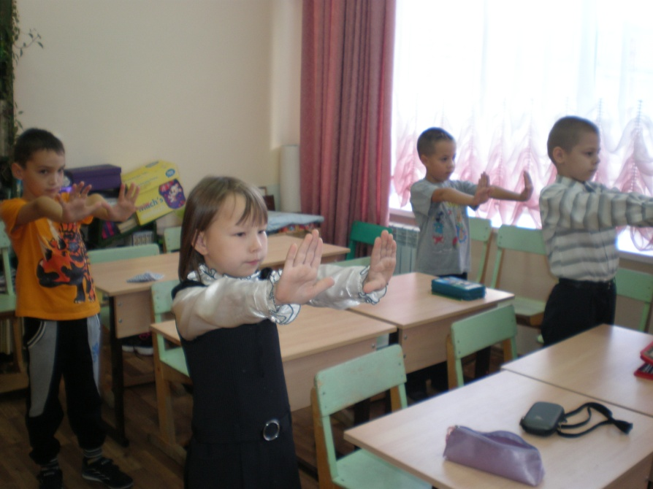
Составление синквейна по физкультминутке
Дети.
Здоровые, бодрые.
Шагают, прыгают, крутятся.
Нам они нравятся.
Спортсмены.

Slide 17
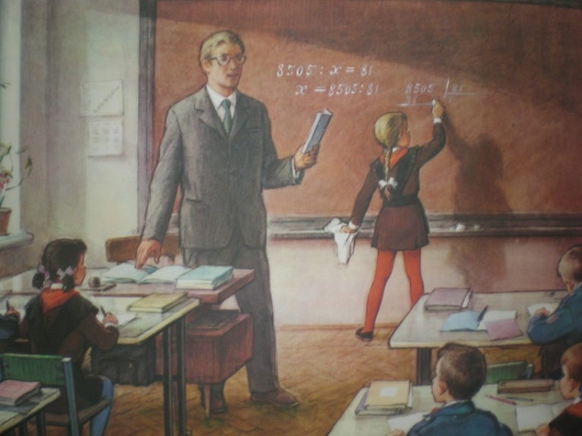
Составление синквейна по теме
Учитель.
Творческий, добрый.
Учит, воспитывает, развивает.
Мне нравится работа учителя.
Наставник.

Slide 18
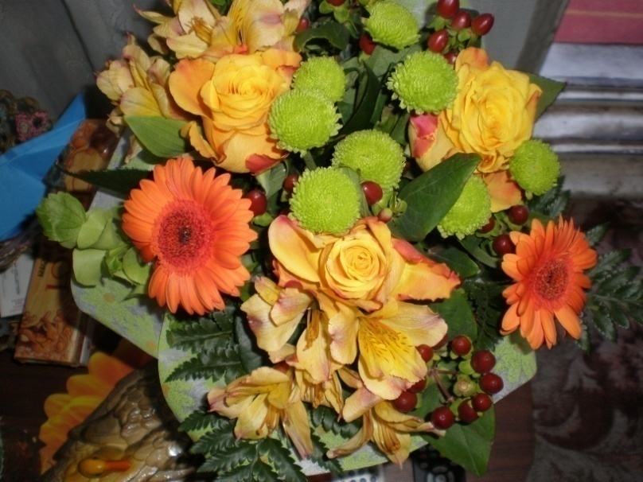
Спасибо за внимание!

